Slide 1
孔子与学生

Slide 2
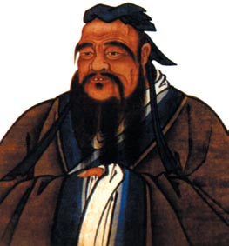

Slide 3
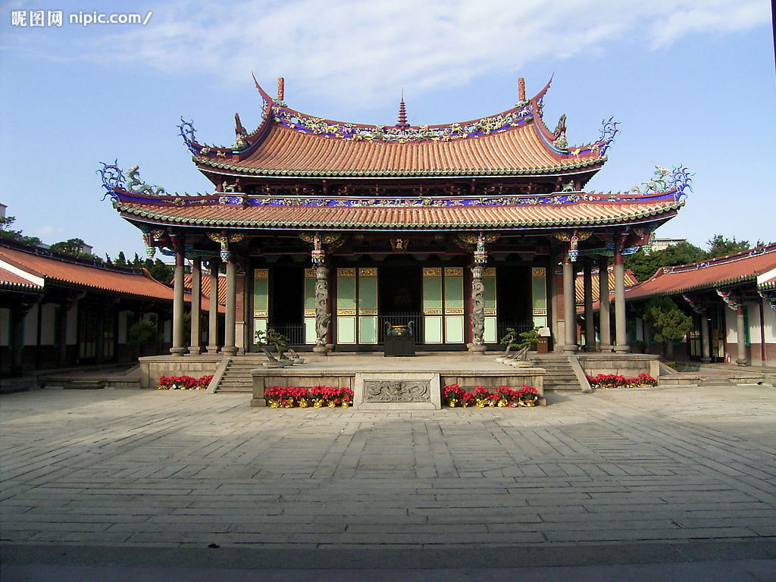

Slide 4
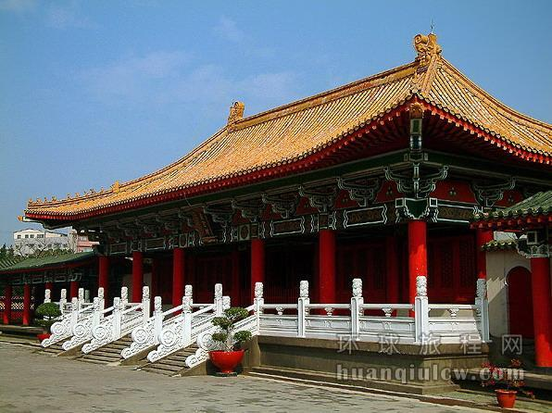

Slide 6
轻读全文
要求：
1.读准字音，读通句子
2.通过查字典，自学生词

Slide 7
家境 包罗 因材施教 远近驰名
和颜悦色 谦厚 严谨 为人处世
教育家
有教无类
教书育人

Slide 8
分小节读课文
思考：课文中孔子评价了哪几个学生？
颜回
子贡
子路
子张
四大弟子

Slide 9
第二小节
有一次，学生子夏问孔子：“颜回这个人怎么样？”孔子回答说：“颜回的信用好极了，我不及他。”子夏又问：“子贡这个人又怎么样呢？”孔子回答说：“子贡嘛，挺聪明的，我不及他。”子夏接着问：“那么子路又怎么样？”孔子回答说：“子路的勇敢，远近驰名，我不及他。”子夏再问：“那么子张又怎么样？”孔子回答说：“子张严谨庄重，我不及他。”

Slide 10
优点
颜回
信用好
子贡
聪明
子路
勇敢
子张
严谨庄重

Slide 11
子夏越听越糊涂，忍不住问：“老师说的话真叫人疑惑，既然他们都各有长处，而且比您还要了不起，那他们为什么还要跟您学习呢？”

Slide 12
第三小节
子夏越听越糊涂，忍不住问：“老师说的话真叫人疑惑，既然他们都各有长处，而且比您还要了不起，那他们为什么还要跟您学习呢？” 孔子和颜悦色的告诉子夏：“颜回很守信用，但不懂得变通；子贡聪明，但他不够谦虚；子路很勇敢，但谦厚、忍让方面仍待学习；子张处事谨慎，为人严肃，课时旁人却不易亲近他。他们虽然各有优点，但都还要不断学习啊！”子夏点头称是，他明白这也是老师对自己的教育。

Slide 13
缺点
优点
颜回
信用好
不懂得变通
子贡
聪明
不够谦虚
子路
不懂谦厚、忍让
勇敢
子张
严谨庄重
缺少亲和力

Slide 14
互动时间
要求：
1.三人一组，讨论交流
2.根据平时观察，实事求是的说出同学的优、缺点

Slide 15
三人行，必有我师焉。
择其善者而从之，其不善者而改之。

Slide 16
第三小节
子夏越听越糊涂，忍不住问：“老师说的话真叫人疑惑，既然他们都各有长处，而且比您还要了不起，那他们为什么还要跟您学习呢？”孔子和颜悦色地告诉子夏：“颜回很守信用，但不懂得变通；子贡聪明，但他不够谦虚；子路很勇敢，但谦厚、忍让方面仍待学习；子张处事谨慎，为人严肃，可是旁人却不易亲近他。他们虽然各有优点，但都还要不断学习啊！”子夏点头称是，他明白这也是老师对自己的教育。

Slide 17
子夏点头称是，他明白这也是老师对自己的教育。

Slide 18
孔子对中国的教育事业产生了深远的影响，因此后人对孔子十分尊敬，称其为“万世之师”。

Slide 19
第一小节
孔子是我国春秋时代的大教育家。当时，只要你想跟孔子学习，哪怕是带上一束肉干作见面礼或学费，孔子也会乐意收做学生。 孔子从不以家境贫穷或富裕、天资聪明或愚笨来选择学生，所以他门下的学生，包罗各种各样的人才。有教无类，因材施教，是孔子受到学生敬重的重要原因。

Slide 20
当时，只要你想跟孔子学习，哪怕是带上一束肉干作见面礼或学费，孔子也会乐意收做学生。
孔子从不以家境贫穷或富裕、天资聪明或愚笨来选择学生，所以他门下的学生，包罗各种各样的人才。

Slide 21
第四小节
孔子一生教过三千多名学生，其中有的学生又去教学生，培养了很多人才。孔子对中国的教育事业产生了深远的影响，因此后人对孔子十分尊敬，称其为“万世之师”。

Slide 22
第四小节
①孔子一生教过三千多名学生，其中有的学生又去教学生，培养了很多人才。②孔子对中国的教育事业产生了深远的影响，因此后人对孔子十分尊敬，称其为“万世之师”。

Slide 23
第四小节
①孔子一生教过三千多名学生，其中有的学生又去教学生，培养了很多人才。②孔子对中国的教育事业产生了深远的影响，因此后人对孔子十分尊敬，称其为“万世之师”。

Slide 25
积累孔子名言
三人行，必有我师焉。
知之为知之，不知为不知，是知也。
温故而知新，可以为师矣。
学而不厌，诲人不倦。

Slide 26
词句活动室
（因为） ，所以 。
（之所以） ，是因为 。

Slide 27
作业
1.完成描描写写+说题做题
2.家默本上默写生字新词+积累孔子名言2句
3.完成词句活动室

